Slide 1


Nom : .......................................
La lettre de Motivation et
le CV

Slide 3

1/ La lettre de Motivation
Observe cette lettre de motivation : Elle a été écrite par Laure JOVAC, élève de 3ème qui recherche un stage dans le domaine de la Petite Enfance.
Laure JOVAC
2 rue de l’hôtel de ville à Louviers,
27 400 Louviers le 3 novembre 2025
06 66 75 68 53
laure.jovac@gmail.com
Crèche Babilou
Mme Aurélie Laine
Directrice des Ressources Humaines
Objet : Candidature pour un stage d’observation
Madame,
Actuellement élève de troisième au collège Suzanne Lipinska à Louviers, je dois effectuer, dans le cadre de ma scolarité, un stage d'observation d'une semaine en entreprise entre le 12 et le 16 janvier 2026. Ce stage a pour objectif de me sensibiliser au monde professionnel et de m'aider dans mes choix d'orientation.
Intéressée depuis toujours par l'univers de la petite enfance, j’aimerais travailler en crèche plus tard. Je suis l’aînée de quatre enfants, j’ai donc l’habitude de m’occuper de plus jeunes que moi. Je fais également du baby-sitting deux fois par mois auprès d’enfants âgés de 3 à 5 ans.
Au collège, je participe à un atelier HAS (Hygiène Alimentation Services) six heures par semaine, où je me familiarise avec les champs de métiers de la restauration et de l’entretien du linge. Cela m’aide à devenir plus autonome et organisée.
Je suis patiente, gentille et à l’écoute. Je serais heureuse de pouvoir vous aider et de découvrir le travail dans votre crèche.
Je vous remercie par avance de l'attention que vous porterez à ma candidature et reste disponible pour vous rencontrer au cours d'un entretien.
Dans l'attente d'une réponse, je vous prie d'agréer, madame, mes sincères salutations.
Laure Jovac

Slide 4

Analyser
1. Pourquoi Laure écrit-elle une lettre ?
.....................................................................................................................................
2. Quel type de langage utilise-t-elle ?
3. Cite trois qualités de Laure.
.....................................................................................................................................
4. Dans la lettre, souligne :
- en rouge : les motivations de Laure
- en bleu : les formules de politesse
- en vert : les qualités de Laure
- en noir : la présentation de Laure
En combien de parties le texte est-il divisé ? .............................................................
5. Réponds par VRAI ou FAUX en t’appuyant sur la lettre de Laure :
  Une lettre de motivation peut faire 3 pages : ...........................
  On doit expliquer pourquoi on veut faire le stage : ...........................
  On peut écrire "Salut Madame" : ...........................
  Il faut parler de ses qualités : ...........................
6. Complète le texte suivant :
familier
courant
soutenu
Une lettre de motivation doit faire ............ page maximum. Elle est adressée à un .................................... pour lui faire part de ta volonté, de tes ............................... et de ton intérêt à effectuer un stage dans son .................................... .

Slide 5
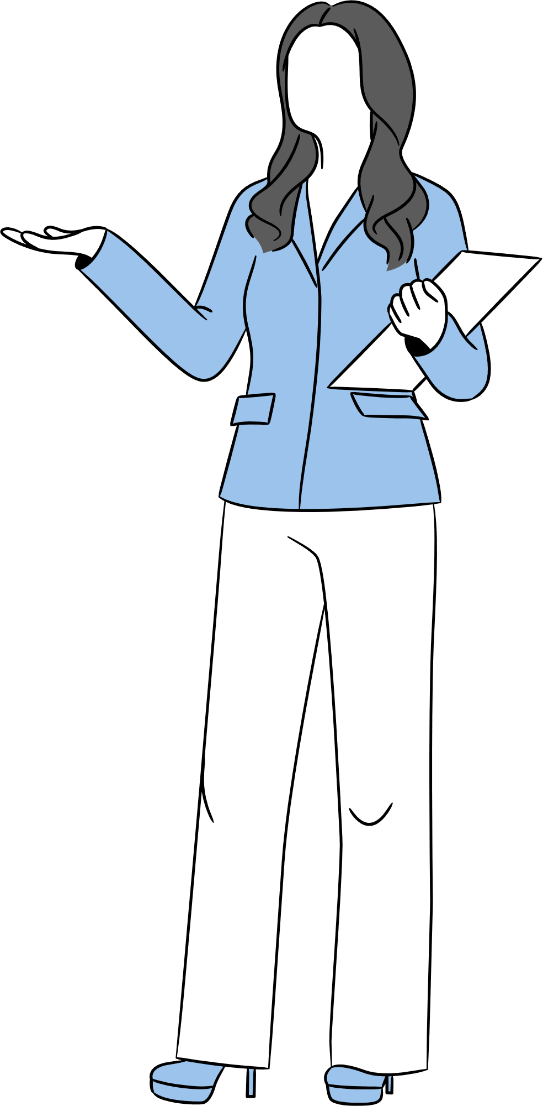










Présenter
Indique sur la lettre de Laure le chiffre qui correspond à chacun des éléments :
1/ L’objet : indique pourquoi on écrit la lettre
2/ Le destinataire : personne à qui on écrit la lettre
3/ L’expéditeur : celui qui écrit la lettre
4/ La formule d’appel : formule pour introduire la lettre (Madame, Monsieur..)
5/ La formule de politesse 6/ Les motivations et qualités
7/ Le lieu et la date 8/ La présentation 9/ La signature
Laure JOVAC
2 rue de l’hôtel de ville à Louviers,
27 400 Louviers le 3 novembre 2025
06 66 75 68 53
laure.jovac@gmail.com
Crèche Babilou
Mme Aurélie Laine
Directrice des Ressources Humaines
Objet : Candidature pour un stage d’observation
Madame,
Actuellement élève de troisième au collège Suzanne Lipinska à Louviers, je dois effectuer, dans le cadre de ma scolarité, un stage d'observation d'une semaine en entreprise entre le 12 et le 16 janvier 2026. Ce stage a pour objectif de me sensibiliser au monde professionnel et de m'aider dans mes choix d'orientation.
Intéressée depuis toujours par l'univers de la petite enfance, j’aimerais travailler en crèche plus tard. Je suis l’aînée de quatre enfants, j’ai donc l’habitude de m’occuper de plus jeunes que moi. Je fais également du baby-sitting deux fois par mois auprès d’enfants âgés de 3 à 5 ans.
Au collège, je participe à un atelier HAS (Hygiène Alimentation Services) six heures par semaine, où je me familiarise avec les champs de métiers de la restauration et de l’entretien du linge. Cela m’aide à devenir plus autonome et organisée.
Je suis patiente, gentille et à l’écoute. Je serais heureuse de pouvoir vous aider et de découvrir le travail dans votre crèche.
Je vous remercie par avance de l'attention que vous porterez à ma candidature et reste disponible pour vous rencontrer au cours d'un entretien.
Dans l'attente d'une réponse, je vous prie d'agréer, madame, mes sincères salutations.
Laure Jovac

Slide 6




Rédiger
Respecter les codes de la lettre
  Coordonnées en haut à ..............................
  Lieu et date en haut à ...............................
  Destinataire en haut à ............................... sous la ...................
  Objet : sous les ........................................
  Formule d'appel : au ......................
  Contenu de la lettre en .............. parties
  Formule de politesse à la ........................
  Signature
Articuler le contenu en 3 paragraphes :
  1er paragraphe : se ................................. (élève en classe de 4ème, stage d’observation ou d’initiation en milieu professionnel)
  2ème paragraphe : indiquer ses ................................. (pourquoi cette entreprise ou ce secteur d'activité ?), parler de ses ................................... et exposer ses .................................. .
  3ème paragraphe : montrer que l’on est ................................. pour une rencontre.
Terminer par une formule de politesse
Dans l’attente d’une réponse, je vous prie d'agréer, Madame, Monsieur, mes sincères salutations.
Je vous remercie de l’attention portée à ma demande et vous adresse mes sentiments respectueux.
Dans l’espoir d’une réponse favorable, veuillez agréer, Madame, Monsieur, mes salutations distinguées.

Slide 7



Signer sa lettre
Prépare ta signature et surtout, ne signe par ton ............................ !
Se faire relire
Fait relire ta lettre avant de l'envoyer (orthographe, syntaxe) pour mettre toutes les chances de ton côté.
Plutôt que d'envoyer systématiquement une lettre de motivation, il est important aussi de se déplacer directement dans l'entreprise souhaitée afin de la donner en main propre. Tous les employeurs ne demandent pas obligatoirement une lettre de motivation pour un stage d’observation ou d’initiation en 4ème.

Slide 8
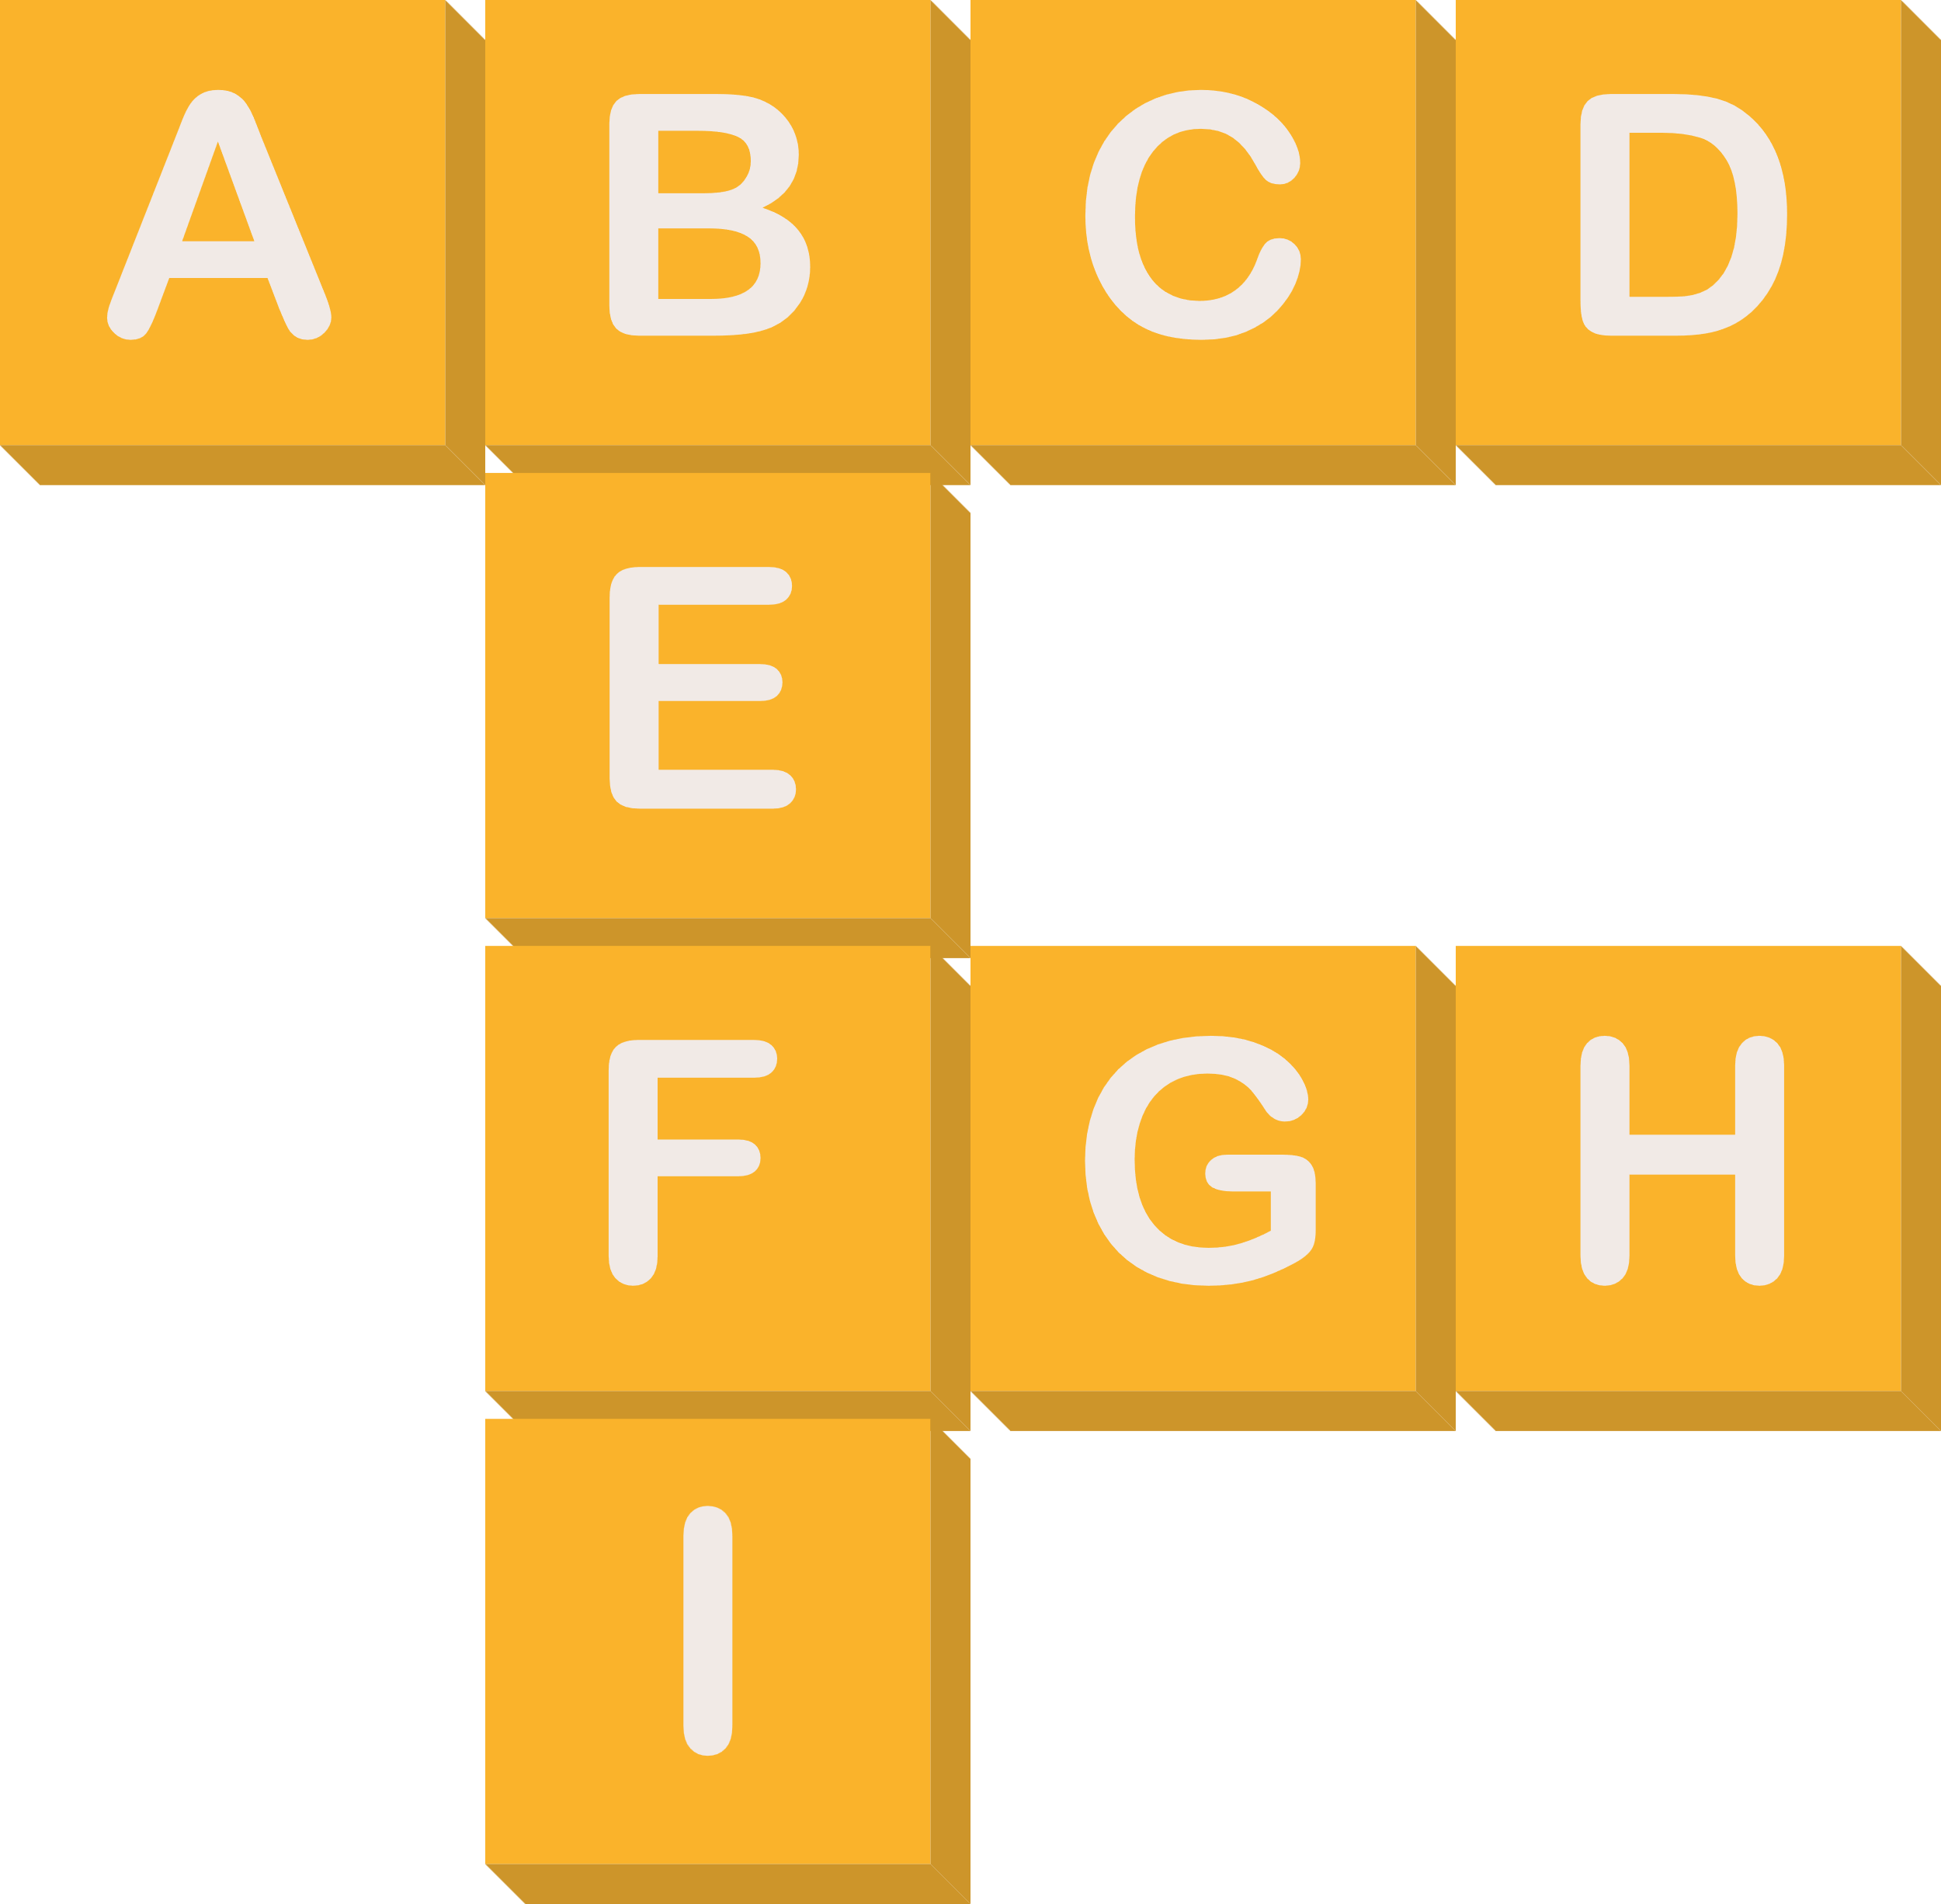
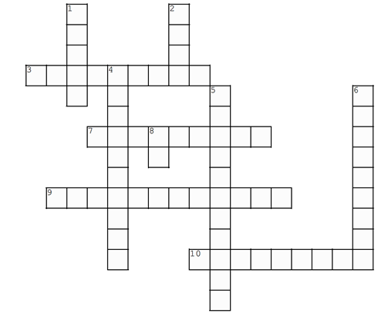
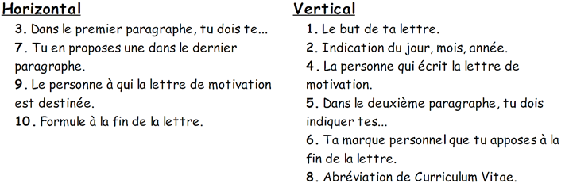
Un peu de Vocabulaire...

Slide 9

Chercher L’Erreur
Repère les erreurs et explique ce qui ne va pas dans les lettres de motivation suivantes :
Kevin Martin
5 rue des Lilas Le 03 mars 2026
76100 Rouen
06.07.08.09.10
Objet : recherche de stage
Madame,
Je suis actuellement en classe de 4ème et je souhaite faire un stage dans votre entreprise.
Je suis très motivé, sérieux, dynamique, ponctuel, courageux, gentil, agréable, poli, travailleur.
Je veux une réponse rapide. Dans l’attente, veuillez agréer mes salutations distinguées.
..................................................................................................................................
..................................................................................................................................
..................................................................................................................................
..................................................................................................................................
..................................................................................................................................

Slide 10
Sarah Lopez
10 rue Victor Hugo à Évreux
27000 Évreux L e 4 mars 2025
Objet : Demande de stage
Madame, Monsieur,
Je dois faire un stage du 12 au 16 juin 2026.
Je n’ai pas encore d’expérience dans ce domaine mais c’est un secteur que je souhaite découvrir.
Je reste disponible pour vous rencontrer au cours d’un entretien.
Sarah Lopez
..................................................................................................................................
..................................................................................................................................
..................................................................................................................................
..................................................................................................................................
..................................................................................................................................

Slide 11

Reconstituer
Découpe les différents éléments afin de reconstituer la lettre de motivation.
Monsieur le Directeur,
Tom Bernard
3 rue du Stade
27 400 Louviers
07.08.09.10.11
Tom Bernard
à Louviers,
Le 04 mars 2026
objet : demande de stage
Je vous remercie par avance de l'intérêt que vous porterez à ma demande et vous adresse, monsieur le Directeur, mes sincères salutations.
Le métier de plombier m’intéresse depuis des années. J’ai déjà effectué un stage au sein de l’entreprise ROBINET où j’ai observer différentes interventions. Je suis attentif aux consignes et respectueux des règles de sécurité.
Ce nouveau stage me permettrait de découvrir davantage ce métier afin de consolider mon projet professionnel.
Actuellement élève en classe de 3ème dans le collège Ferdinand Buisson à Louviers, je dois effectuer un stage d’application de deux semaines du 16 au 30 mars 2026.

Slide 13

Reconstitue ici la lettre de motivation

Slide 14




Un peu de grammaire !
Exercice 1 : Conjugue au présent
(travailler) elle .................................................
(souhaiter) je ..................................................
(aimer) ils .......................................................
(demander) je .................................................
(observer) nous ...............................................
(contacter) vous ..............................................
(chercher) tu ....................................................
Exercice 2 : Conjugue au présent
(réussir) vous ..................................................
(choisir) je ......................................................
(réfléchir) ils ...................................................
(approfondir) tu ..............................................
(saisir) vous ...................................................
(enrichir) elle ..................................................
(fournir) ils ......................................................
Exercice 3 : Conjugue au présent
(vendre) elle ....................................................
(comprendre) nous ..........................................
(entreprendre) ils .............................................
(prétendre) je ..................................................
(vendre) vous ..................................................
(rendre) il .......................................................
(attendre) tu ....................................................

Slide 15
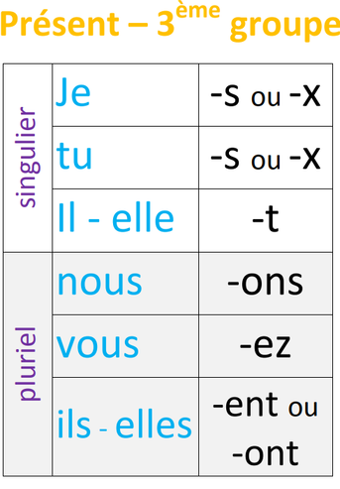

Exercice 4 : Conjugue au présent
(savoir) ils ......................................................
(faire) tu ........................................................
(mettre) je ......................................................
(connaître) elle ...............................................
(découvrir) vous ..............................................
(voir) nous .......................................................
(être) je ...........................................................
(aller) tu ........................................................
Transpose au présent cet extrait tiré d’une lettre de motivation.
Je m’appelais Pierre et j’avais 14 ans. J’étais élève en SEGPA et je cherchais un stage pour découvrir le monde du travail.
Je voulais faire ce stage pour apprendre de nouvelles choses et comprendre comment fonctionnaient les métiers.
J’étais sérieux, motivé et j’aimais travailler en équipe. J’étais ponctuel et j’écoutais les conseils des adultes.
..................................................................................................................................
..................................................................................................................................
..................................................................................................................................
..................................................................................................................................
.................................................................................................................................
..................................................................................................................................
..................................................................................................................................
.................................................................................................................................

Slide 16


Un peu de vocabulaire...
  Relie chaque qualité à sa définition :
respectueux
a de l’énergie
à l’écoute
s’applique dans son travail
soigneux
écoute les consignes
dynamique
se comporte correctement
responsable
travaille sans aide
autonome
être sérieux et digne de confiance
  2. Trouve la qualité la plus adaptée pour chacune de ces situations.
patient - ponctuel - créatif - organisé - poli - motivé - persévérant
  Un collègue ne sait pas comment faire, tu l’aides calmement.
→ .....................................................
  Tu salues et parles gentiment aux clients ou à tes collègues.
→ .....................................................
  Tu prépares le matériel ou les documents avant le travail.
→ .....................................................
  On te demande de trouver une idée pour décorer un espace ou un objet.
→ .....................................................
  Tu arrives à l’heure tous les jours.
→ .....................................................
  Tu fais un travail difficile et tu dois ne pas abandonner.
→ .....................................................
  Tu gardes ton énergie et engagement même quand c’est difficile.
→ .....................................................

Slide 17
3. Propose une qualité essentielle pour chacun de ces métiers :
  Boulanger / Boulangère → .....................................................
  Vendeur / Vendeuse → .....................................................
  Electricien / Electricienne → .....................................................
  Boucher / Bouchère → .....................................................
  Assistante maternelle → .....................................................
  Cuisinier / Cuisinière → .....................................................
  Jardinier Paysagiste / Jardinière Paysagiste → .....................................................
  Serveur / Serveuse → .....................................................
  Mécanicien / Mécanicienne → .....................................................
  Fleuriste → .....................................................
  4. Parmi les qualités proposées, entoure celles qui te correspondent le mieux.
sérieux / sérieuse | ponctuel / ponctuelle | organisé / organisée
responsable | persévérant / persévérante | motivé / motivée
à l’écoute | dynamique | poli / polie
respectueux / respectueuse | créatif / créative | autonome
courageux / courageuse | travaille en équipe | calme
soigneux / soigneuse | patient / patiente | attentif / attentive

Slide 18


  Recopie les trois qualités de l’exercice précédent, qui te paraissent les plus importantes pour ton stage puis explique ton choix :
J’ai choisi ces trois qualités car ...............................................................................
..................................................................................................................................
.................................................................................................................................
..................................................................................................................................
..................................................................................................................................
.................................................................................................................................
Ca y est, tu es prêt / prête pour rédiger ta lettre de motivation !

Slide 19


Grille de Notation :
Rédiger une Lettre de Motivation
Critère | Description | Score | Score
Présentation Générale | Les différents éléments sont présents : coordonnées, date/lieu, objet, formule d’appel, contenu en trois paragraphes, formule de politesse et signature | ...... / 4
Clarté et Langage | Phrases simples, compréhensibles, idées organisées et cohérentes. | ...... / 4
Organisation du contenu | 1er paragraphe : Je me présente et je donne mes dates de stage | ...... / 3
Organisation du contenu | 2ème paragraphe : J’expose mes motivations, mes expériences et mes qualités (au moins 3 qualités) | ...... / 5
Organisation du contenu | 3ème paragraphe : Je propose une rencontre et je termine par une formule de politesse | ...... / 4
TOTAL | TOTAL | .................. / 20 | .................. / 20

Slide 21

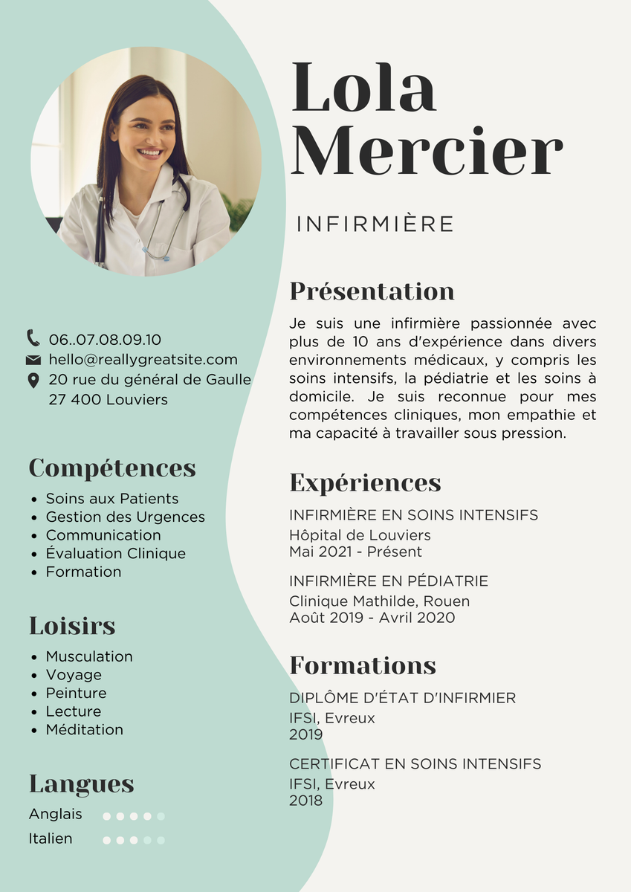
2/ Le CV
Observe le CV suivant : Il a été réalisé par Lola MERCIER, infirmière.

Slide 22
Analyser
1. Quels sont les différentes parties que l’on retrouve sur ce CV ?
→ ..........................................................................................................
→ ..........................................................................................................
→ ..........................................................................................................
→ ..........................................................................................................
→ ..........................................................................................................
→ ..........................................................................................................
2. Quelles langues Lola parle-t-elle ?
.....................................................................................................................................
3. Où Lola travaille-t-elle actuellement ?
.....................................................................................................................................
4. Dans quels domaines médicaux Lola a t-elle de l’expérience ?
...................................................................................................................................
...................................................................................................................................
5. Cite deux qualités de Lola.
....................................................................................................................................
6. Réponds par VRAI ou FAUX en t’appuyant sur le CV de Lola :
  Un CV doit indiquer tes coordonnées : ...........................
  Un CV peut faire plusieurs pages : ...........................
  Il faut écrire des phrases longues dans un CV : ...........................
  Tu peux noter tes stages dans la partie “Expériences” : ...........................
  Il faut signer son CV : ...........................
  Les informations les plus importantes doivent être facile à trouver : ....................
  On peut mettre n’importe quelle photo prise avec ses amis : ...........................

Slide 23


Présenter
Indique sur le CV de Lola le chiffre qui correspond à chacun des éléments :
1/ Les formations
2/ Les langues parlées
3/ La présentation
4/ Son nom et prénom
5/ La photographie
6/ Les compétences
7/ Les Loisirs
8/ Les expériences
9/ Les coordonnées

Slide 24

Rédiger
Un CV est l’abréviation de ................................ ........................, qui, en latin, signifie “déroulement de la vie”.
C’est une sorte de carte d’........................... professionnelle.
Le CV présente le ............................ d’une personne.
Choisir les différentes parties
Un CV est organisé en parties bien séparées. On y trouve le plus souvent :
  Le ..................... et le ..........................
  Les ........................................
  La ........................... (pas obligatoire)
  Ses ...................................
  Ses ...................................
  Les langues .................................
  Un texte de ..................................
  Ses ....................................
  Ses .....................................
Classer les informations
  Mettre les informations les plus récentes en ............................. .
  Regrouper les informations dans les bonnes .......................... .
  Etre clair et ............................ .

Slide 25

Soigner la présentation
  Un CV est toujours fait à l’...................................... .
  Il doit tenir sur une seule .................................. .
  Les titres doivent ressortir et être bien ........................... .
Se faire relire
Fait relire ton CV avant de l'envoyer (orthographe, syntaxe) pour mettre toutes les chances de ton côté.
Plutôt que d'envoyer systématiquement un CV, il est important aussi de se déplacer directement dans l'entreprise souhaitée afin de le donner en main propre. En général, les employeurs ne demandent pas de CV pour un stage d’observation ou d’initiation en 4ème, mais cela peut arriver.

Slide 26
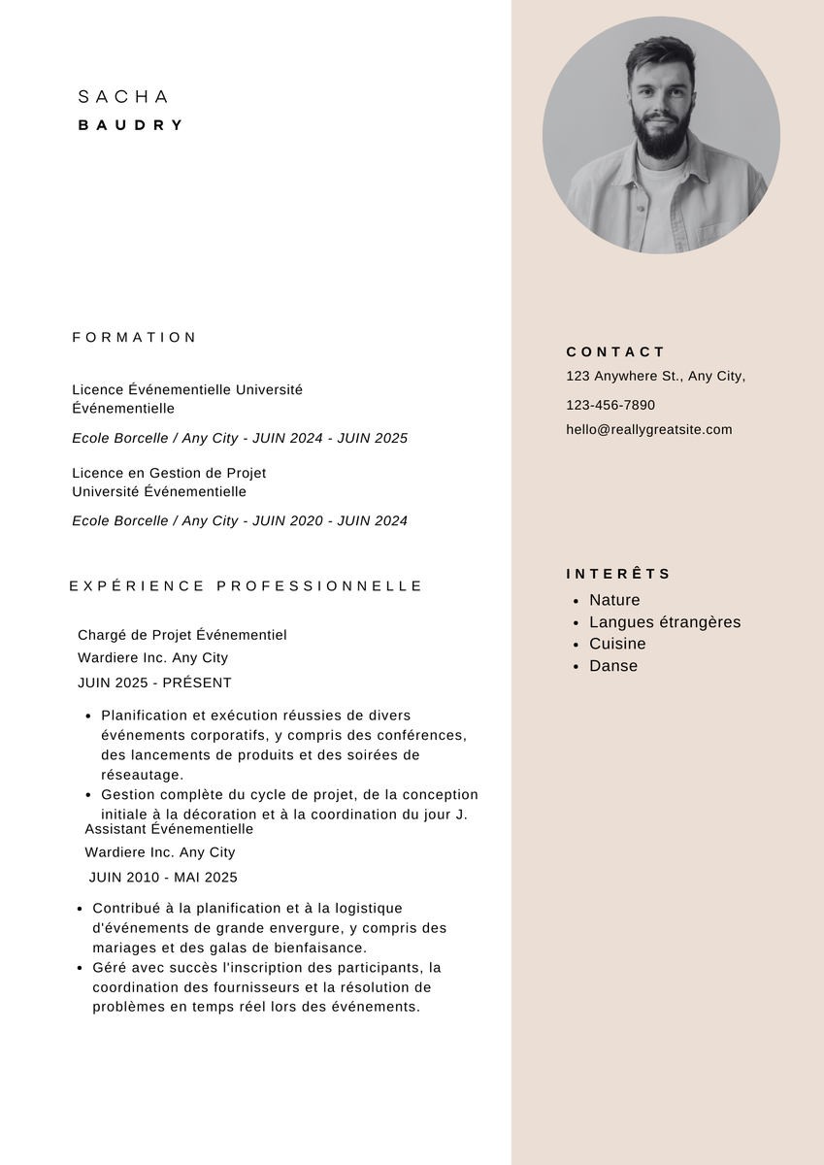
Comparer
Compare ces deux CV et explique lequel te donne envie de rencontrer la personne.

Slide 27
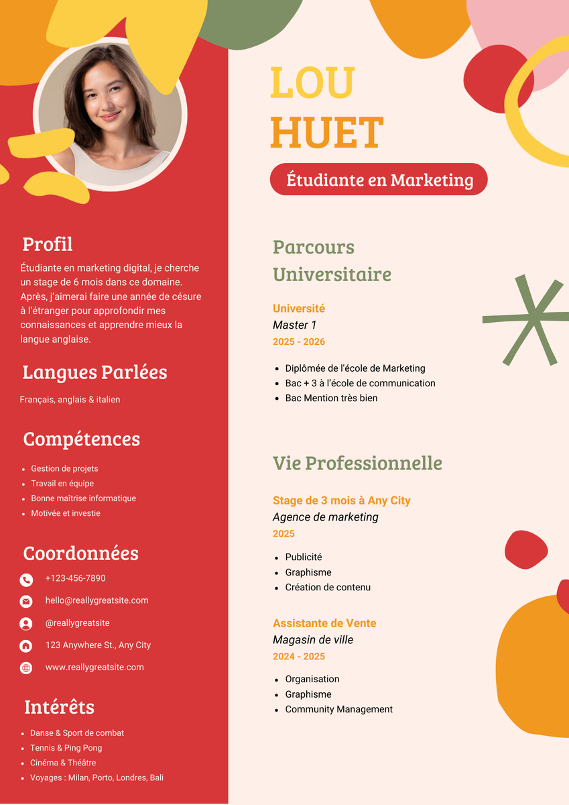
Je préfère le CV de ....................................................................... car ...................
..................................................................................................................................
.................................................................................................................................
..................................................................................................................................
..................................................................................................................................
.................................................................................................................................

Slide 28
Un peu de grammaire !
  Transforme chaque phrase en compétence pour le CV :
Exemple : J’accueille les clients. → Accueillir les clients
  Je respecte les règles de sécurité. → .................................................................
  Je suis toujours ponctuel. → ..............................................................................
  Je travaille en équipe. → ....................................................................................
  Je m’organise dans mon travail. → ...................................................................
  Je participe activement aux tâches. → ...............................................................
  Je suis à l’écoute des consignes. → ...................................................................
  2. Mets ces compétences au féminin :
Exemple : Etre motivé et dynamique → Etre motivée et dynamique
  Etre ponctuel et respectueux. → .......................................................................
  Etre persévérant et appliqué. → .......................................................................
  Etre motivé et organisé. → ...............................................................................
  Etre créatif et rigoureux. → ..............................................................................
  Etre poli et sérieux.. → .....................................................................................
  Etre attentif et soigneux. → .............................................................................
  3. Complète chaque compétence afin qu’elle soit utile dans un CV :
  Arriver toujours ...............................................................................................
  Ecouter ............................................................................................................
  Aider ...............................................................................................................
  Terminer ..........................................................................................................
  Se montrer ......................................................................................................
  Parler ..............................................................................................................

Slide 29
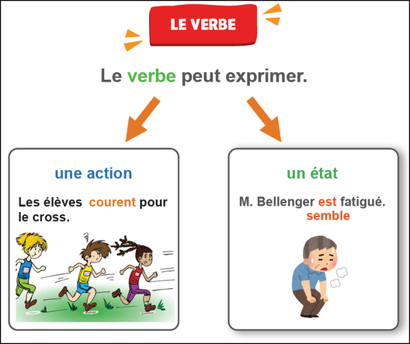
  4. Détermine si les verbes soulignés sont des verbes d’action ou des verbes d’état.
  Accueillir des clients.
→ Verbe d’.................................
  Etre à l’écoute.
→ Verbe d’.................................
  Nettoyer le matériel.
→ Verbe d’.................................
  Sembler motivée.
→ Verbe d’.................................
  Préparer les produits.
→ Verbe d’.................................
Transpose au présent cette présentation utilisée dans un CV.
Actuellement en 4ème SEGPA, je cherchais des stages qui me permettraient de découvrir différents métiers. J’avais envie d’apprendre, de bien faire mon travail et de m’impliquer dans les tâches qu’on me confiait.
..................................................................................................................................
..................................................................................................................................
..................................................................................................................................
..................................................................................................................................
.................................................................................................................................
..................................................................................................................................

Slide 30

Un peu de vocabulaire...
  Relie chaque compétence au métier où elle serait le plus utile :
Serveur
Etre à l’écoute
Boulanger
Etre endurant physiquement
Accompagnant grand âge
Etre précis et rigoureux
Mécanicien
Etre poli et accueillant
Jardinier Paysagiste
Respecter les règles d”hygiène
  2. Classe les activités suivantes dans la bonne catégorie :
Patinage - Club Lecture - Création de bijoux - Cuisine - Bricolage - Football - Guitare - Lecture de mangas - Jardinage - Dessin - Pâtisserie - Garde d’enfants - Chorale - Théâtre - Organiser des évènements - Lecture de romans
Sports | Arts / Loisirs Créatifs | Lecture | Activités pratiques | Aide/ Relationnel
....................... ....................... ....................... ....................... ....................... ....................... | ....................... ....................... ....................... ....................... ....................... ...................... | ....................... ....................... ....................... ....................... ....................... ...................... | ....................... ....................... ....................... ....................... ....................... ...................... | ....................... ....................... ....................... ....................... ....................... ......................
....................... ....................... ....................... ....................... ....................... ....................... | ....................... ....................... ....................... ....................... ....................... ...................... | ....................... ....................... ....................... ....................... ....................... ...................... | ....................... ....................... ....................... ....................... ....................... ...................... | ....................... ....................... ....................... ....................... ....................... ......................
....................... ....................... ....................... ....................... ....................... ....................... | ....................... ....................... ....................... ....................... ....................... ...................... | ....................... ....................... ....................... ....................... ....................... ...................... | ....................... ....................... ....................... ....................... ....................... ...................... | ....................... ....................... ....................... ....................... ....................... ......................

Slide 31
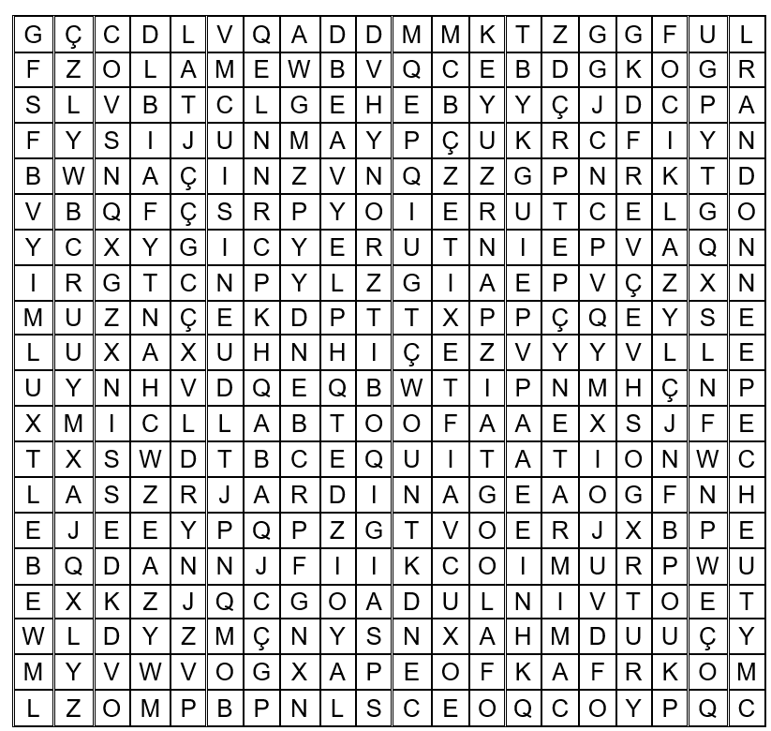
  3. Retrouve les centres d’intérêts dans la grille de mots mêlés :
NATATION
EQUITATION
PEINTURE
COUTURE
PIANO
CHANT
LECTURE
JARDINAGE
CUISINE
THEATRE
FOOTBALL
PATINAGE
DESSIN
RANDONNEE
PECHE

Slide 32

Préparer
1/ Remplis chaque bloc afin de préparer ton CV :
Tes coordonnées
(adresse, tél, mail)
..................................................
..................................................
..................................................
..................................................
Ta formation
Participation à un atelier .........................
(Diplômes)
...........................
...........................
Tes compétences
.......................................................................
.......................................................................
.......................................................................
.......................................................................
..................................................
..................................................
..................................................
Tes Loisirs
Tes stages
Stage d’.................... d’une durée de ......... semaine dans l’entreprise .....................
(domaine) ...............................................
Découverte du métier de ..........................................
Stage d’.................... d’une durée de ......... semaine dans l’entreprise .....................
(domaine) ...............................................
Découverte du métier de ..........................................

Slide 33

2/ Reconstitue le texte afin de te présenter puis recopie-le :
J’ai envie d’apprendre,
d’approfondir mes choix professionnels
je cherche des stages qui me permettront
de bien faire mon travail
pour mon orientation.
Actuellement en classe de 4ème SEGPA,
et de m’impliquer dans les tâches que l’on me confie.
..................................................................................................................................
..................................................................................................................................
..................................................................................................................................
..................................................................................................................................
.................................................................................................................................
..................................................................................................................................
..................................................................................................................................
.................................................................................................................................
Ca y est, tu es prêt / prête pour rédiger ton CV !

Slide 34
Grille de Notation :
Rédiger son CV
Critère | Descritpion | Score | Score
Présentation Générale | Les différents éléments sont présents : nom, présentation, coordonnées, formations et expériences, langues, centres d’intérêts. | ...... / 4
Clarté et Langage | Rubriques organisées et cohérentes. | ...... / 4
Organisation du contenu | Se présenter | ...... / 2
Organisation du contenu | Compétences en lien avec le stage demandé | ...... / 4
Organisation du contenu | Présence de la langue parlée et de ses centres d’intérêts | ...... / 2
Organisation du contenu | Décrire sa formation et ses diplômes | ...... / 2
Organisation du contenu | Présenter ses stages du plus récent au moins récent | ...... / 2
TOTAL | TOTAL | .................. / 20 | .................. / 20

